Slide 1
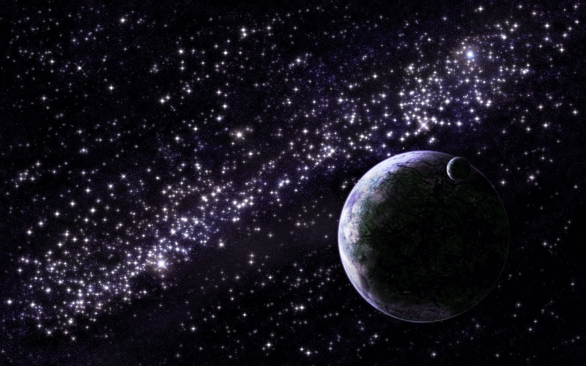
Улыбки
космических леди
Фотогалерея женщин
космонавтов и астронавтов
Вторая серия
Автор:
Ольга Михайловна Степанова
учитель английского языка
МБОУ «Цивильская СОШ №1
имени Героя Советского Союза М.В. Силантьева»
города Цивильск Чувашской Республики
2016

Slide 2
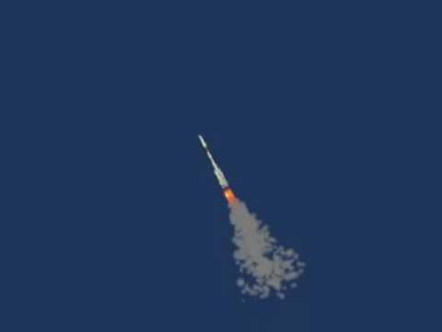
Начиная с 1963 года, когда Валентина Терешкова открыла эру женской космонавтики, в космосе побывало 58 женщин, из которых 45 - американки, 4 - уроженки Советского Союза / России, две канадки, две японки, две китаянки и по одной представительнице Великобритании, Франции и Южной Кореи.
Кто они, эти отважные леди и как они смотрят на мир со своих космических фотографий?

Slide 3
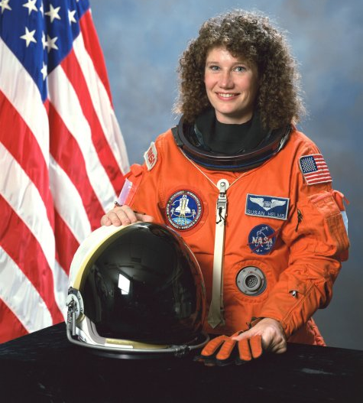
21-я женщина-космонавт - американка Сузан Джейн Хелмс / Susan Jane Helms (род. 26 февраля 1958), побывашая в космосе 5 раз (в 1993, 1994, 1996, 2000 и 2001 годах). В 2001 году Сузан вместе с американским астронавтом Джеймсом Воссом установила рекорд по непрерывному пребыванию в открытом космосе - 8 часов 56 минут.

Slide 4
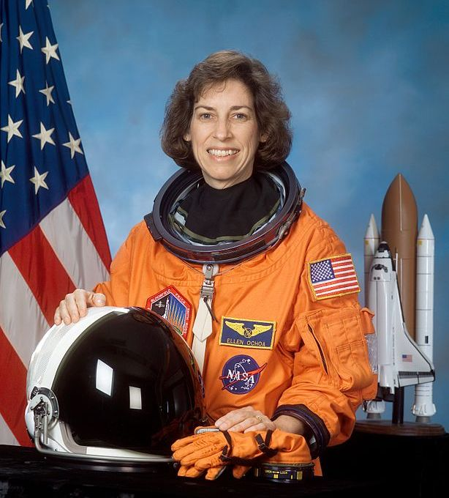
22-я женщина-космонавт - американка Эллен Очоа / Ellen Ochoa (род. 10 мая 1958), побывавшая в космосе 4 раза: в 1993, 1994, 1999 и 2002 годах. Общее время на орбите составило более 40 суток.

Slide 5
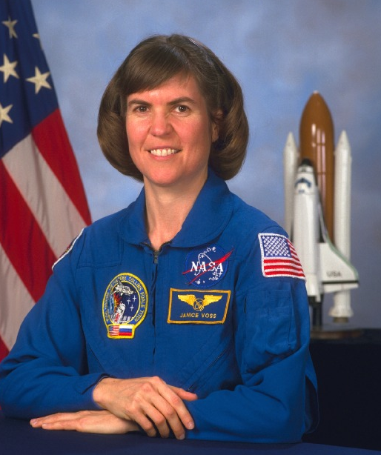
23-я женщина-космонавт - американка Дженис Элейн Восс / Janice Elaine Voss (8 октября 1956 - 6 февраля 2012), побывавшая в космосе 5 раз: в 1993, 1995, дважды в 1997, а также в 2000. В 2012 году, в возрасте 55 лет, Дженис умерла после тяжелой борьбы с раком груди.

Slide 6
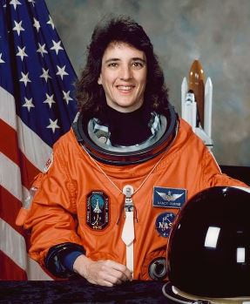
Также 23-й женщиной-космонавтом считается американка Нэнси Джейн Керри / Nancy Jane Currie (род. 29 декабря 1958), впервые полетевшая в космос на том же космическом челноке, что и Дженис Элейн Восс. Всего же Нэнси Джейн Керри 4 раза побывала в космосе (1993, 1995, 1998, 2002 годы).

Slide 7
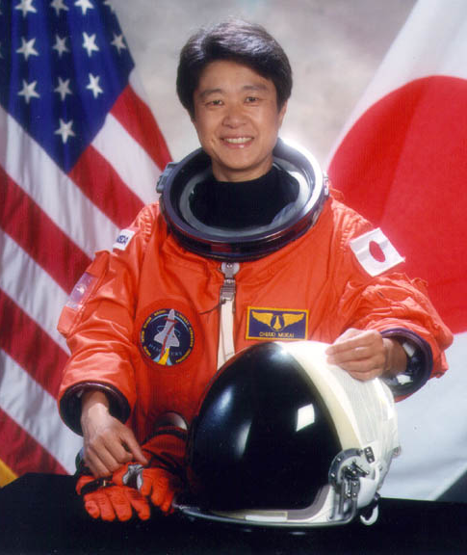
25-я женщина-космонавт и первая японка, побывавшая в космосе - Тиаки Мукаи / Chiaki Mukai (род. 6 мая 1952). Впервые Тиаки отправилась в космос 8 июля 1994 года в составе экипажа шаттла "Колумбия". Продолжительность полёта составила более 14 суток. Второй раз в космос Тиаки Муаки полетела в составе экипажа шаттла "Дискавери" 29 октября 1998 года. Этот полёт продолжался почти 9 суток.

Slide 8
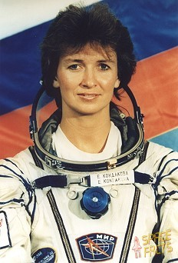
26-я женщина, побывавшая в космосе и третья отечественная женщина-космонавт - Елена Владимировна Кондакова (род. 30 марта 1957 в Мытищах). Впервые Елена отправилась в космос 4 октября 1994 года в составе экспедиции Союз ТМ-20 и провела на станции "Мир" 5 месяцев. Второй космический полёт Елены Кондаковой начался 15 мая 1997 года на американском шаттле "Атлантис" и продлился более 9 суток. 10 апреля 1995 года Елена Кондакова удостоена звания "Герой Российской Федерации".

Slide 9
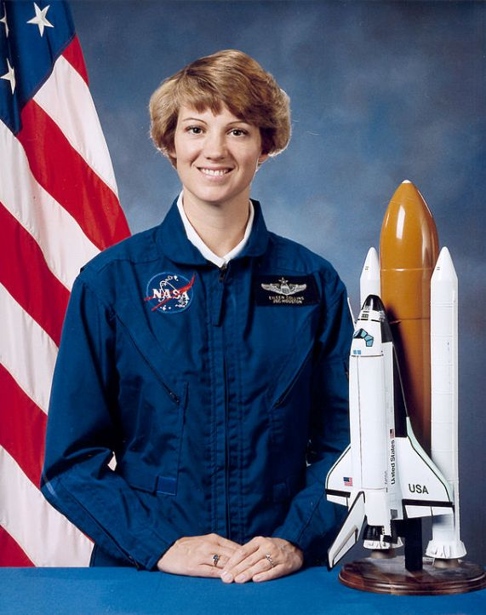
27-я женщина-космонавт - американка Айлин Мари Коллинз / Eileen Marie Collins (род. 19 ноября 1956), побывавшая в космосе 4 раза (1995, 1997, 1999, 2005 годы) и ставшая первой в истории женщиной - командиром космического корабля.

Slide 10
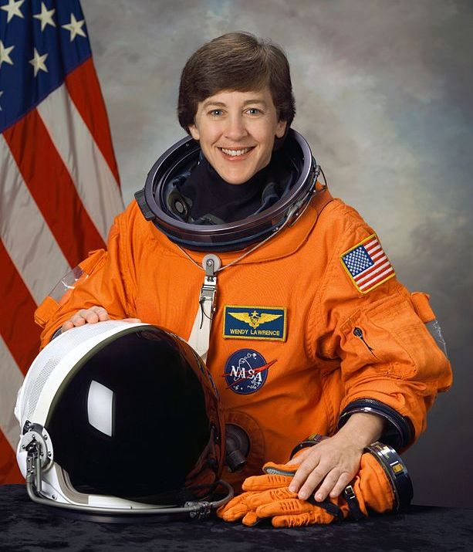
28-я женщина-космонавт - американка Уэнди Берриен Лоуренс / Wendy Barrien Lawrence (род. 2 июля 1959), летавшая в космос 4 раза (1995, 1997, 1998, 2005 годы). Уэнди провела на орбите в общей сложности 51 сутки.

Slide 11
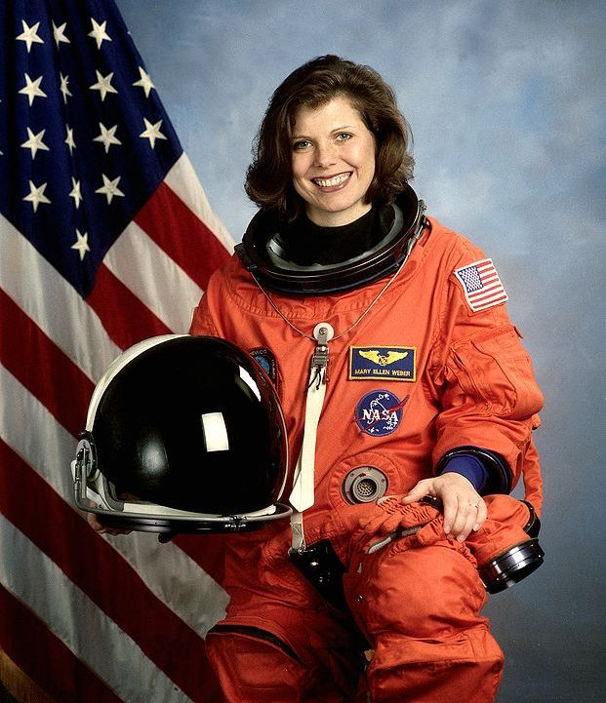
29-я женщина-космонавт - американка Мэри Эллен Уэбер / Mary Ellen Weber (род. 24 августа 1962), которая летала в космос дважды: в 1995 и 2000 годах. Общее время на орбите - 18 суток.

Slide 12
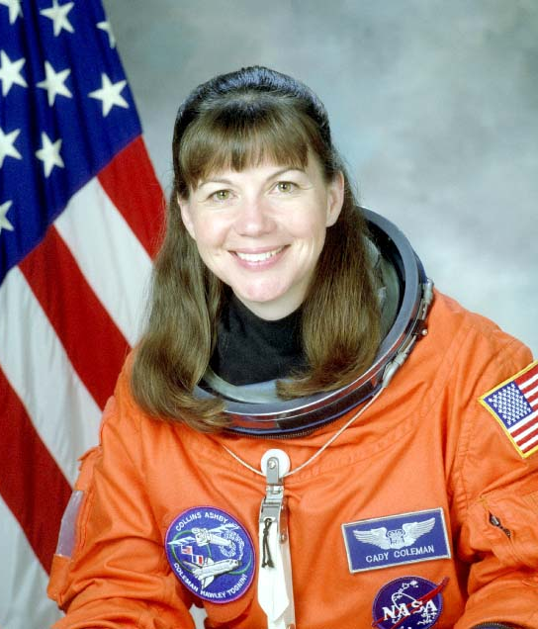
30-я женщина-космонавт - американка Катерина Грейс Коулман / Catherine Grace Coleman (род. 14 декабря 1960). Катерина трижды летала в космос: два раза (1995, 1999 годы) на шаттле "Колумбия" и третий раз (2010 год) на корабле "Союз ТМ-20", на котором была доставлена на МКС (Международная космическая станция). Всего провела на орбите 180 суток, из которых 159 суток на борту "Союза" и МКС.

Slide 13
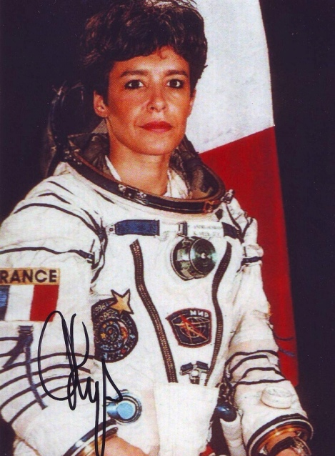
31-я женщина-космонавт и первая француженка, побывавшая на орбите - Клоди Эньере / Claudie Haigneré (род. 13 мая 1957), побывавшая в космосе дважды: в 1996 году она на корабле "Союз ТМ-24" прилетела на станцию "Мир", а в 2001 году на корабле "Союз ТМ-33" была доставлена на МКС. Общее время в космосе - 25 суток.

Slide 14
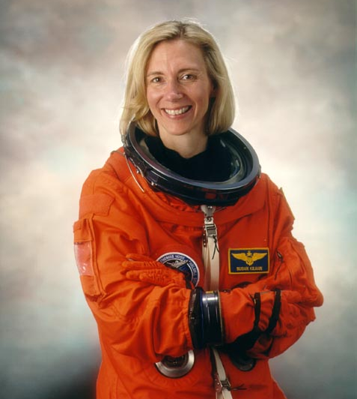
32-я женщина-космонавт - американка Сьюзен Килрейн / Susan Kilrain (род. 24 октября 1961), побывавшая в космосе дважды в 1997 году.

Slide 15
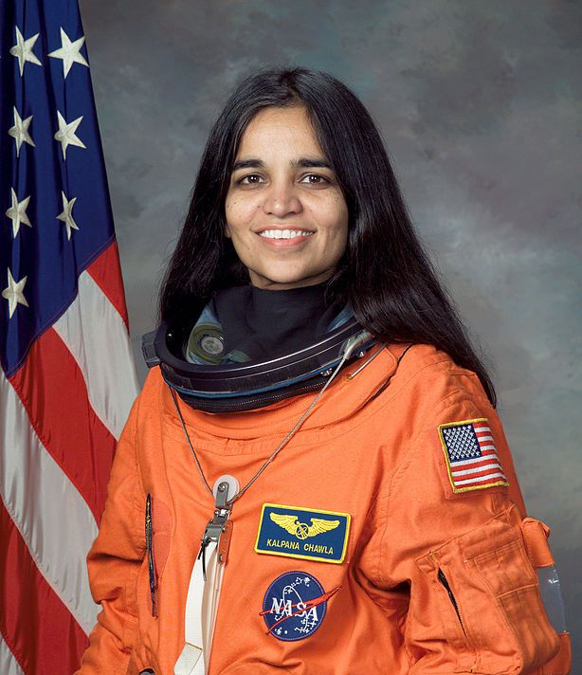
33-я женщина-космонавт и первая индианка в космосе - Калпана Чавла / Kalpana Chawla (1 июля 1961 - 1 февраля 2003). Калпана Чавла родилась и выросла в Индии, в 1982 году закончила Пенджабский инженерный колледж и в том же году для продолжения образования переехала в США, где закончила Техасский университет и получила учёную степень в университете Колорадо. В 1990 году Чавла приняла американское гражданство. Калпана Чавла дважды летала в космос в 15-суточные экспедиции на шаттле "Колумбия". Первый полёт в 1997 году прошёл благополучно, а второй в 2003 году закончился трагедией: при возвращении шаттл развалился на части над территорией американского штата Техас. Все 7 членов экипажа погибли.

Slide 16
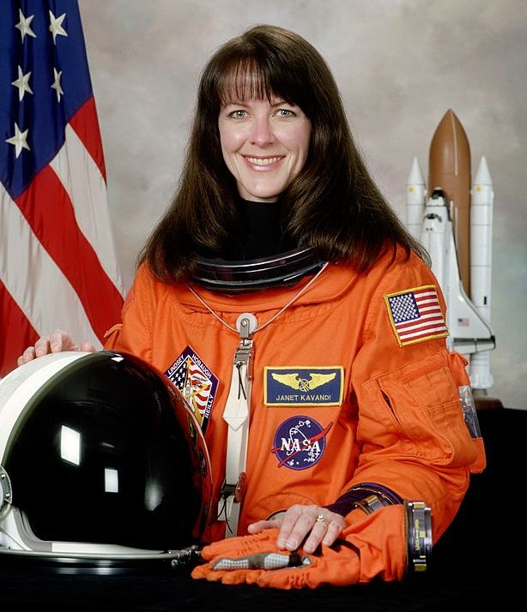
35-я женщина-космонавт - американка Джанет Линн Каванди / Janet Lynn Kavandi (род. 17 июля 1959), трижды летавшая в космос на шаттлах: в 1998, 2000 и 2001 годах.

Slide 17
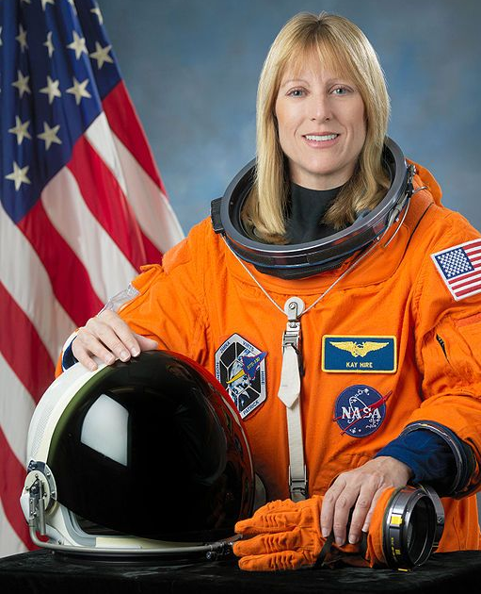
34-я женщина-космонавт - американка Кэтрин Патрисия Хайр / Kathryn Patricia Hire (род. 26 августа 1959), побывавшая в космосе дважды: в 1998 году на шаттле "Колумбия" и в 2010 году на шаттле "Индевор".

Slide 18
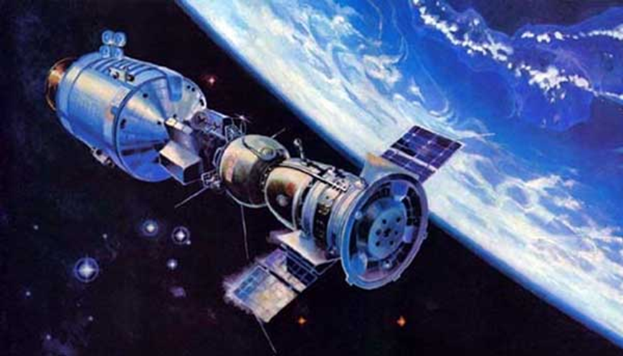
Конец второй серии
«Улыбки
космических
леди…»
Продолжение
следует

Slide 19
Источник:
http://top-antropos.com/history/20-century/item/297-kosmonavtki

